Slide 1
RS-232
EIA Recommended Standard number 232
Interface between Data Terminal Equipment and Data Communications Equipment Employing Serial Binary Data Interchange

Slide 2
El estándar RS-232
Define el método más popular para interconectar DTEs y DCEs (por ejemplo, conexión entre un PC y un MODEM de datos).
La recomendación ITU V.24 junto con la ITU V.28 son equivalentes a RS-232. La versión más popular de RS-232 es la RS-232C. La versión más reciente es la RS-232E.
RS-232
Red
telefónica
DTE
DCE
PC
MODEM
DTE: Data Terminal Equipment
DCE: Data Communication Equipment

Slide 3
Alcance del estándar RS-232
Hay tres categorías de temas básicos relacionados con RS-232
  Especificaciones explícitas de ingeniería
    Niveles de voltaje (-15v hasta +15v); un bit por baudio, forma de la señal que representa un 1 y un 0; el propósito o función de cada uno de los 25 pines que conforman la interface.
  Lineamientos de ingeniería que pueden modificarse (flexibles)
    Método para iniciar y terminar el el flujo de datos; método para coordinar al emisor y al receptor
  Consideraciones NO especificadas en el estándar
    La forma en que los caracteres se representan con bits; el tipo de conector utilizado.

Slide 4
Representación de 1s y 0s
Un uno binario se denomina “marca” (mark) y se representa por un voltaje de -3 a -15 voltios.
Un cero binario se denomina espacio (space) y se representa por un voltaje de +3 a +15 voltios.
Cualquier voltaje entre -3 y +3 voltios se considera inválido.
Una corriente de corto circuito no puede exceder los 500mA
+15V
Rango positivo: space
+3V
Región de transición
0V
-3V
Rango negativo: mark
-15V

Slide 5
Representación de caracteres
RS-232 NO dice como representar caracteres (7 u 8 bits es la forma más común, pero podrían ser 5 ó 6). Cuando no se envían datos la señal se debe mantener en estado de marca (un uno lógico, conocido también como RS-232 idle state). El comienzo de flujo de datos se reconoce porque la señal pasa de “marca” a “espacio”.
Dependiendo de la implementación, pueden existir unos bits de sincronización conocidos como bits de arranque o inicio (start bits). El emisor y el receptor deben ponerse de acuerdo si hay cero, uno o dos bits de arranque.
Después de los bits que representan los datos (5,6,7, u 8 bits) puede seguir un bit de paridad (que es opcional, depende de la implementación) para ayudar a determinar si ocurrió un error durante la transmisión. Este error se llama Parity Error y puede ser causado por una configuración desigual en el emisor y el receptor.

Slide 6
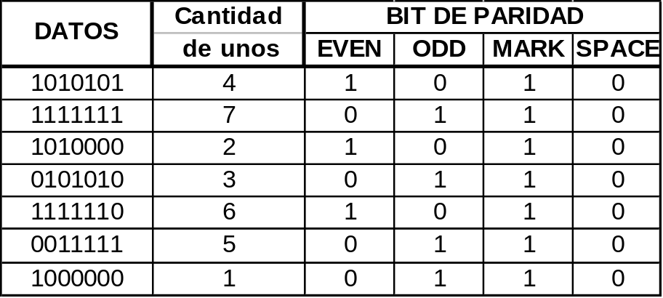
Representación de caracteres
La paridad puede configurarse de diversas formas:
  No Parity (sin paridad): No se transmite bit de paridad
  Even Parity (paridad “par”): el bit de paridad es uno (1) si el caracter lleva un cantidad par de unos.
  Odd Parity (paridad “impar”): el bit de paridad es uno (1) si el caracter lleva una cantidad impar de unos.
  Mark Parity (paridad de “marca”): el bit de paridad siempre es uno
  Space Parity (paridad de “espacio”) : el bit de paridad siempre es cero

Slide 7
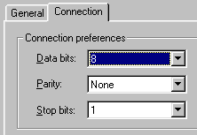
Representación de caracteres
Después del bit de paridad (si lo hay) vienen los bits de parada (stop bits). Estos sirven para decir dónde termina el carácter. Pueden ser uno o dos bits de parada (en esto también deben ponerse de acuerdo el transmisor y el receptor). Algunas implementaciones cortan la transmisión del segundo bit de parada a la mitad, se dice entonces que utiliza uno y medio bits de parada. Los bits de parada se transmiten como unos lógicos (mark).
mark
start
0
1
2
3
4
5
6
7
stop
space
Cuando el bit de parada no se encuentra se produce un Framing Error.
En estos casos es bueno revisar que el emisor y el receptor esperan la misma
cantidad de bits de parada.

Slide 8
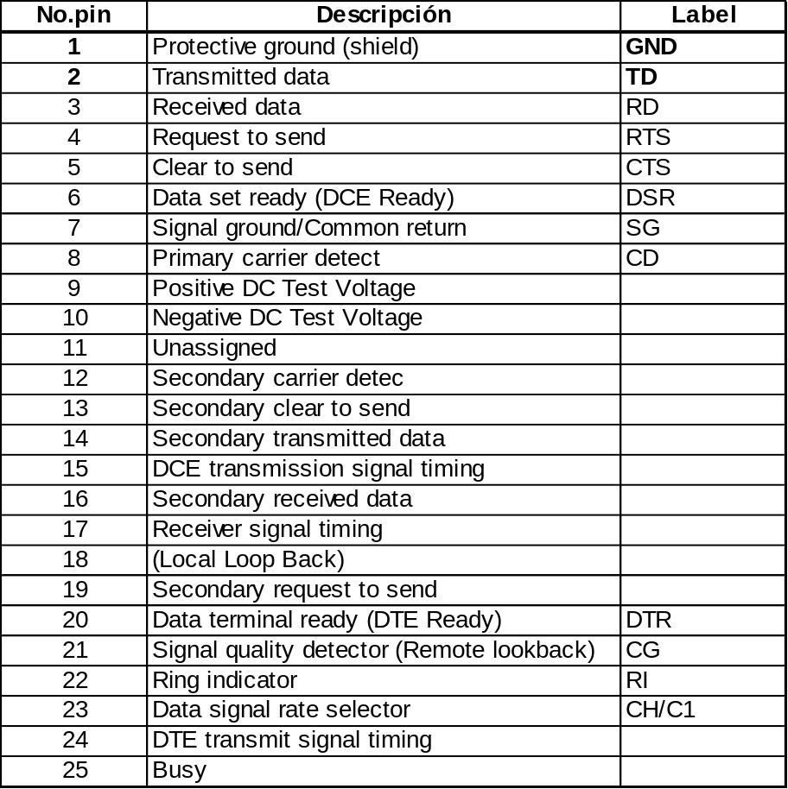
Interface RS-232 en un conector tipo D de 25 pines
1
14
2
15
3
16
4
17
5
18
6
19
7
20
8
21
9
22
10
23
11
24
12
25
13
El circuito más simple en RS-232 sólo requiere dos pines: Signal y Ground.
Normalmente el two-wire RS-232 se implementa en palmtops.

Slide 9
Conexión asincrónica
RS-232
(máx 15 m)
Red
telefónica
DTE
DCE
PC
pin
MODEM
UART
(Universal
Asynchronous
Receiver/
Transmitter)
1
Fuente
de Potencia
7
En este ejemplo sólo
se utilizan 10 hilos.
¡El pin 7 está conectado
al pin 1!
Conexión utilizada
generalmente con
cables de 9 hilos
2
4
Transmisor
5
8
Receptor
3
6
20
Control
22

Slide 10
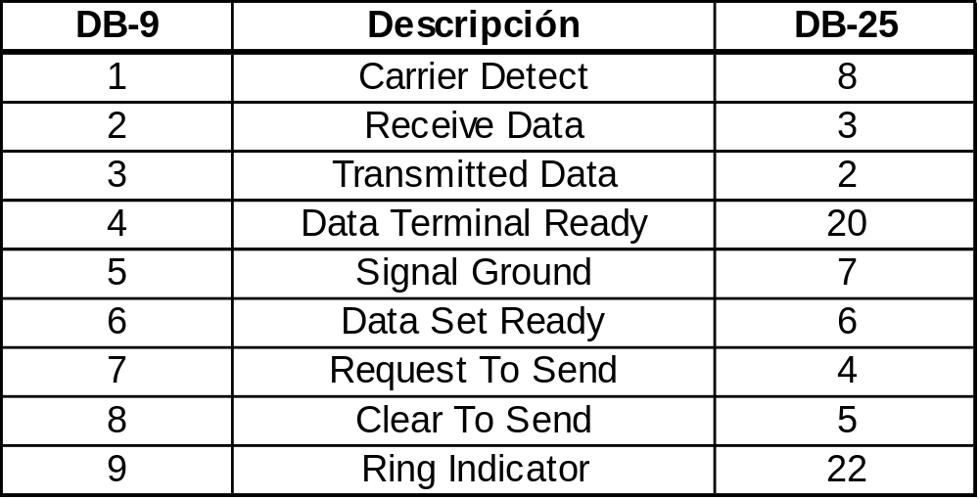
Correspondencia entre un conector de 9 pines (DB-9) y uno de 25 pines (DB-25)
Esta tabla sirve para construir un conversor de 25 a 9 pines.
Por ejemplo, el hilo para carrier detect debe ser soldado en el pin
1 del conector DB-9 y en el pin 8 del conector DB-25

Slide 11
Control de flujo
En RS-232 el control de flujo se puede hacer de dos maneras: por hardware (RTS/CTS) o por sofware (Xon/Xoff).
Por Software: El carácter Xoff (ASCII 19, CTRL-S) es utilizado por el receptor para decir que su buffer está lleno y el emisor debe esperar. Cuando vuelva a tener espacio en el buffer, enviara el carácter Xon (ASCII 17, CTRL-Q), diciéndole que puede volver a trasmitir. Esto economiza cables en la interconexión, pero ocupa espacio en el canal (perfecto para un PDA).
Por hardware: a diferencia del anterior, este tipo de control de flujo requiere que entre su PC y su MODEM se conecten dos hilos: RTS y CTS. Cuando el buffer del receptor se llena (supongamos que es un modem “lento”) le dice al PC que espere, desactivando la señal CTS. Cuando vuelva a tener espacio en el buffer, activa nuevamente el CTS para decir que está nuevamente listo (esto puede pasar cuando la UART es más rápida que el MODEM).

Slide 12
Transmisión de datos Asincrónico vs. sincrónica
En la transmisión sincrónica se requieren señales que permitan poner de acuerdo a los dos modems en relación con el tiempo (timing signals).
Diferente a los bits de parada e inicio utilizados en la transmisión asincrónica.
La transmisión sincrónica es más eficiente, pues se economiza los bits de inicio, paridad y parada.
  Transmitiendo 1024 bytes de forma asincrónica, con un bit de arranque, uno de parada, sin paridad y ocho de datos se tiene una eficiencia del 80% (10 bits para representar 8: 80% de datos y 20% de overhead)
  Transmitiendo 1024 bytes sincrónicos y suponiendo que se utilizan 2 bits de arranque, 4 bytes de control al comienzo y, al final, 4 bytes de checksum y 2 bits de parada (total 68 bits de overhead), se tiene una eficiencia del 99%.

Slide 13
Transmisión de datos sincrónica
Cuando se utiliza un MODEM sincrónico, éste coloca una onda cuadrada sobre el pin 15 con una frecuencia igual a la tasa de transmisión de bits del MODEM. Con este “reloj” el DTE puede sincronizar la transmisión de datos sobre el pin 2. En este caso, el DCE “coloca el reloj” y es el reloj utilizado para hablar (transmitir). Cuando un dispositivo sincrónico genera su propio reloj utiliza internal timing.
Siempre que un modem sincrónico recibe una señal que viene de la línea telefónica, éste coloca una onda cuadrada sobre el pin 17 para contarle al DTE la tasa de transferencia, al mismo tiempo los datos se reciben a través del pin 3. Este es el reloj utilizado para escuchar (recibir).
En ciertos casos la terminal (DTE) debe “colocar el reloj”. Para esto el DTE utiliza el pin 24: para contarle al DCE cuál será la tasa de transferencia. Generalmente hay que configurar el modem para que reciba el reloj del exterior (external timing)

Slide 14
RS-232 Null MODEM
Un cable null modem se utiliza para conectar dos DTEs directamente a través de interfaces RS-232. Los siguientes diagramas muestran null modems elaborados con solo tres hilos. La idea es hacer pensar al DTE que está conectado a un DCE. El indicador de ring (pin 22 en DB-25 y pin 9 en DB-9) no se necesitan pues no hay línea telefónica.
2
2
2
1
1
1
3
3
3
2
2
2
4
4
4
3
3
3
5
5
5
4
4
4
6
6
6
5
5
5
7
7
7
6
6
6
8
8
8
7
7
7
20
20
20
8
8
8
DB-25
DB-25
DB-25
DB-9
DB-9
DB-9

Slide 15
Otras especificaciones de interfaces
Comparación la RS-232 con otras especificaciones:
  RS-232 (20 Kbps)
  RS-530 (hasta 2Mbps)
  V.35 (hasta 6 Mbps)
  RS-449 (hasta 10Mbps)
  HSSI (hasta 52Mbps) High Speed Serial Interface.

Slide 16
UART
(Universal Asynchronous Receiver/Transmitter)
La UART es el microchip que controla la interface entre un PC y los dispositivos seriales. Específicamente permite al PC utilizar la interface RS-232C pudiendo hablar con MODEMS y otros dispositivos seriales.
  Convierte los bytes recibidos por la UART, en paralelo, en un flujo de bits en serie para los modems y viceversa: los que llegan como flujo de bits del modem los convierte en bytes en paralelo.
  Agrega (a los bits que salen) y chequea (a los bits que entran) el bit de paridad.
  Agrega (a los bits que salen) y retira (a los bits que entran) los bits de arranque (start bits) y parada (stop bits)
  Maneja las interrupciones del teclado y el mouse (que son dispositivos seriales con puertos especiales)

Slide 17
UART
(Universal Asynchronous Receiver/Transmitter)
Permite almacenar cierta cantidad de datos permitiendo coordinar los flujos de bits entre en PC y los dispositivos seriales.
Existen varios tipo de UARTs
  8250: Primera UART. La 8250A trabajaba más rápido del lado del BUS de I/O.
  16450: Utilizada en AT’s. Opera bien a 38,4 Kbps
  16550: Fue la primera generación con buffers. 16Bytes. El buffer no funcionó bien se pasó a la 16550A.
  16550A: UART común para 14.4Kbps y 28.8Kbps.
  16650: 32Bytes de buffer FIFO.
  16750: 64Bytes FIFO
Existen otras UART, como CDP6402, AY-5-1015 ó D36402R-9.

Slide 18
Referencias
HELD, Gilbert. “Data Communications Networkink Devices”. John Whiley & Sons. New York. 1999.

